Slide 1
فحوصات الطابوق Brick Test
التجربة الثانية
فحص التزهر للطابوق
Efflorescence Test of Brick

Slide 2
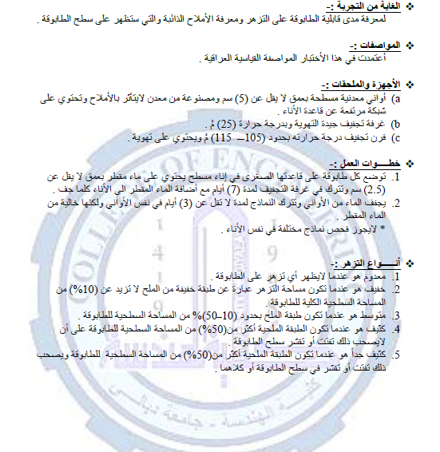

Slide 3
